Slide 1
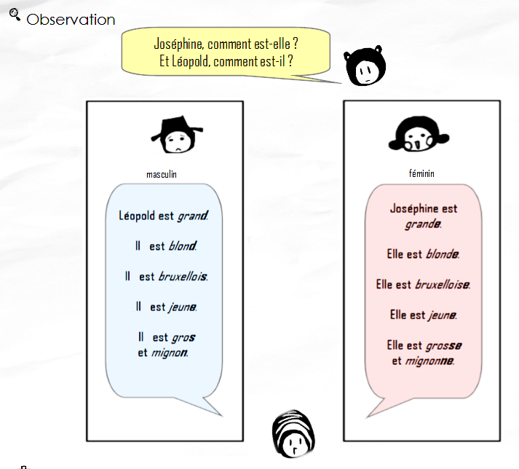
POINT GRAMMAIRE : page 28
Le féminin des adjectifs et des noms de professions

Slide 2
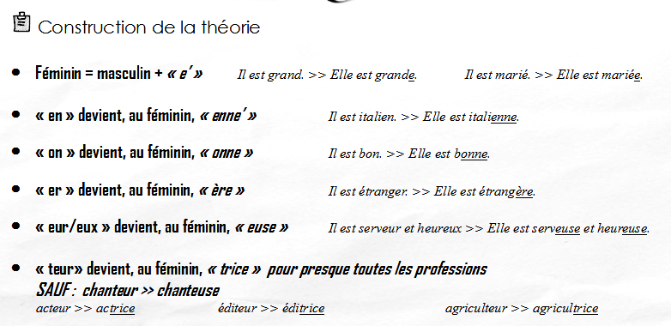

Slide 3
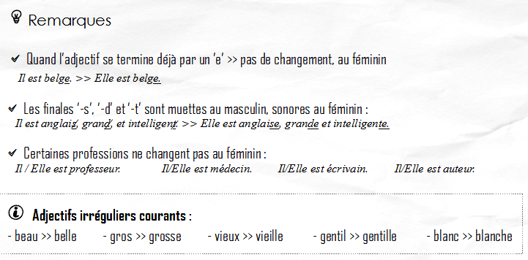

Slide 4
présentatrice
bretonne
infirmière
actrice
colombienne
poissonnière
institutrice
coréenne
danseuse
chanteuse
musicienne
serveuse
professeure
chilienne

Slide 5
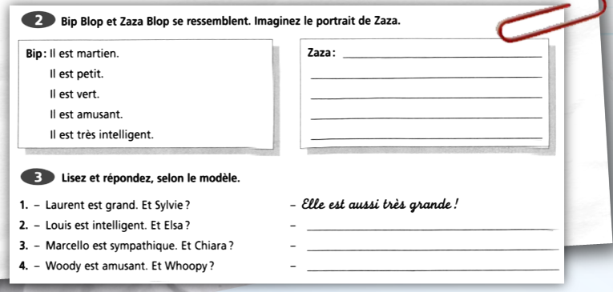
Elle est martienne.
Elle est petite.
Elle est verte.
Elle est amusante.
Elle est intelligente.
Elle est aussi très intelligente.
Elle est aussi très sympathique.
Elle est aussi très amusante.

